Slide 1
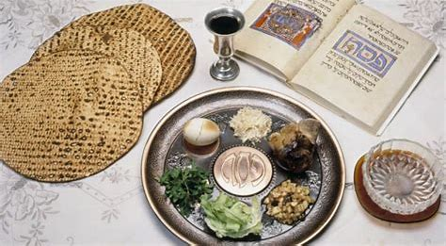
Wat Pesach
met Pasen
verbindt

Slide 2
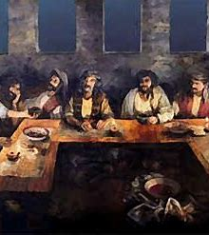
Matteüs 26:17:
‘Op de eerste dag van het feest van het Ongedesemde brood kwamen de leerlingen naar Jezus toe en vroegen: ‘Waar wilt U dat wij voorbereidingen treffen zodat U het pesachmaal kunt eten?’

Slide 3
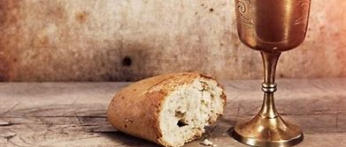
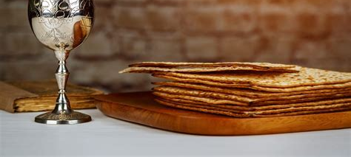
Waarom vallen Pesach (23 april)
en
Pasen (31 maart) niet meer samen,
zoals op die eerste keer?

Slide 4
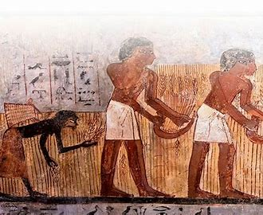
Exodus 6:6,7
“Ik ben de HEER. Ik zal de last die de Egyptenaren jullie opleggen van je afnemen, Ik zal jullie uit je slavenbestaan bevrijden. Ik zal jullie verlossen met opgeheven arm en de Egyptenaren zwaar straffen. Ik zal jullie aannemen als mijn volk, en Ik zal jullie God zijn. En jullie zullen inzien dat Ik, de HEER, jullie God ben, die jullie bevrijdt van de last die je door de Egyptenaren is opgelegd.

Slide 5
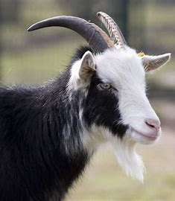
De HEER zei tegen Mozes en Aäron, nog in Egypte: ‘Voortaan moet deze maand bij jullie de eerste maand van het jaar zijn. Zeg tegen de hele gemeenschap van Israël: “Op de tiende van deze maand moet elke familie een lam of een bokje uitkiezen, elk gezin één…
Houd dat apart tot de veertiende van deze maand; die dag moet de voltallige gemeenschap van Israël de dieren in de avondschemer slachten.

Slide 6
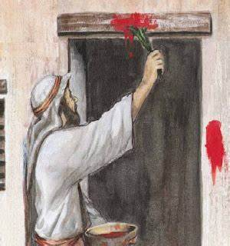
Het bloed moeten jullie bij elk huis waarin een dier gegeten wordt, aan de beide deurposten en aan de bovendorpel strijken. Rooster het vlees en eet het nog diezelfde nacht, met ongedesemd brood en bittere kruiden….

Slide 7
Het bloed moeten jullie bij elk huis waarin een dier gegeten wordt, aan de beide deurposten en aan de bovendorpel strijken. Rooster het vlees en eet het nog diezelfde nacht, met ongedesemd brood en bittere kruiden….
Eet dan zeven dagen lang ongedesemd brood, en verwijder meteen op de eerste dag alle zuurdesem uit jullie huizen….

Slide 8
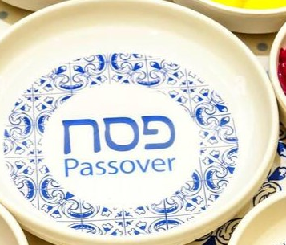
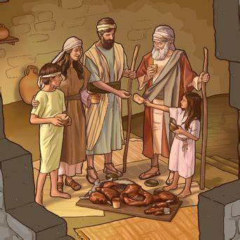
Zo moeten jullie het eten: met je gordel om, je sandalen aan en je staf in de hand, in grote haast. Dit is een maaltijd ter ere van de HEER, het pesachmaal. Ik zal die nacht rondgaan door Egypte, en Ik zal daar alle eerstgeborenen doden, zowel van de mensen als van het vee, en Ik zal alle Egyptische goden een afstraffing geven, want Ik ben de HEER. Maar jullie zal Ik voorbijgaan… Die dag moet voortaan een gedenkdag zijn…

Slide 9
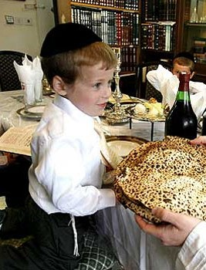
Dit voorschrift blijft voor u en uw kinderen voor altijd van kracht. Ook als u eenmaal in het land bent dat de HEER u zal geven, zoals Hij heeft beloofd, moet u dit gebruik in ere houden. En als uw kinderen dan vragen: “Wat betekent dit gebruik?”, antwoord dan: “Wij brengen de HEER een pesachoffer omdat Hij de huizen van de Israëlieten voorbij is gegaan toen Hij de Egyptenaren strafte; ons heeft Hij gespaard.”’

Slide 10
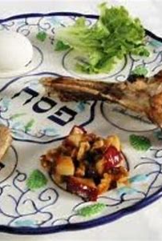
Pesach in de Joodse traditie

Slide 11
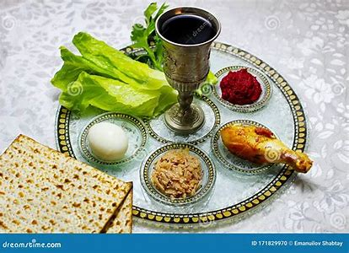

Slide 12
Matteüs 26:30:
‘Nadat ze de lofzang (hallel) hadden gezongen,
vertrokken ze naar de Olijfberg’.
Psalm 118
24Dit is de dag die de HEER heeft gemaakt,
laten wij juichen en ons verheugen.
25Ach HEER, red ons toch,
HEER, geef ons voorspoed.
26Gezegend wie komt in de naam van de HEER.
Wij zegenen u vanuit het huis van de HEER.
27De HEER is God, Hij heeft ons licht gebracht.
Vier feest en ga met groene twijgen
tot aan de hoorns van het altaar.
28U bent mijn God, U zal ik loven,
hoog zal ik U prijzen, mijn God.

Slide 13
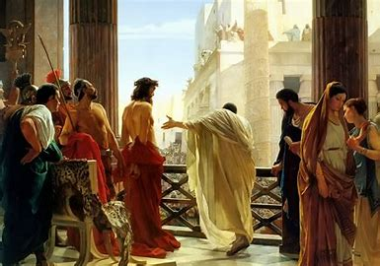
De datum van Pesach en Pasen
Pasen valt dit jaar op 31 maart; Pesach op 23 april
Jezus werd gekruisigd op 15e nissan, dat viel op een vrijdag
De avond ervoor had Jezus de Pesachmaaltjd gevierd

Slide 14
De datum van Pesach en Pasen
Pasen valt dit jaar op 31 maart; Pesach op 23 april
Jezus werd gekruisigd op 15e nissan, dat viel op een vrijdag
De avond ervoor had Jezus de Pesachmaaltjd gevierd
Johannes 18:28
‘Jezus werd van Kajafas naar het pretorium gebracht. Het was nog vroeg in de morgen. Zelf gingen ze niet naar binnen, anders zouden ze zich verontreinigen en niet aan het pesachmaal kunnen deelnemen.’

Slide 15
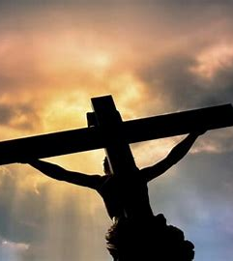
Johannes 19:31
‘Het was voorbereidingsdag, en de Joden wilden voorkomen dat de lichamen op sabbat, en nog wel een bijzondere sabbat, aan het kruis zouden blijven hangen’.

Slide 16
Wanneer Pasen vieren?
Of op de datum van Jezus’ Pesachviering
Of op een vrijdag van zijn kruisiging en de zondag van zijn opstanding?
Of…?
De vroegste (Joodse) kerk vierde Pasen op Pesach, op 14 Nissan
Zij werden later de Quartodecimanen genoemd
De latere kerk uit de volken wilde op zondag Pasen vieren
‘de dag van de Heer’, opstandingsdag
De motieven daarvoor waren soms fel anti-Joods

Slide 17
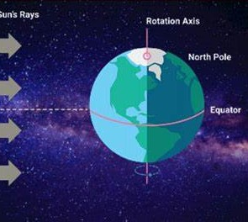
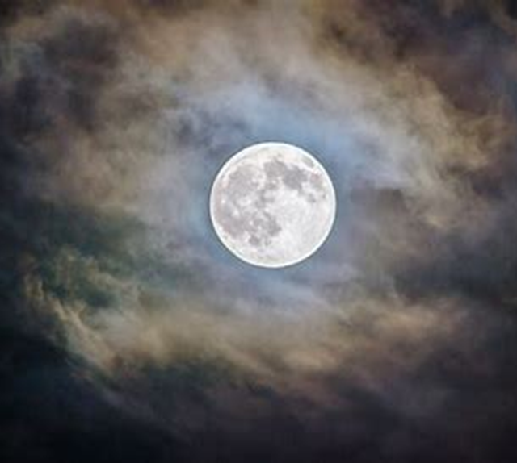
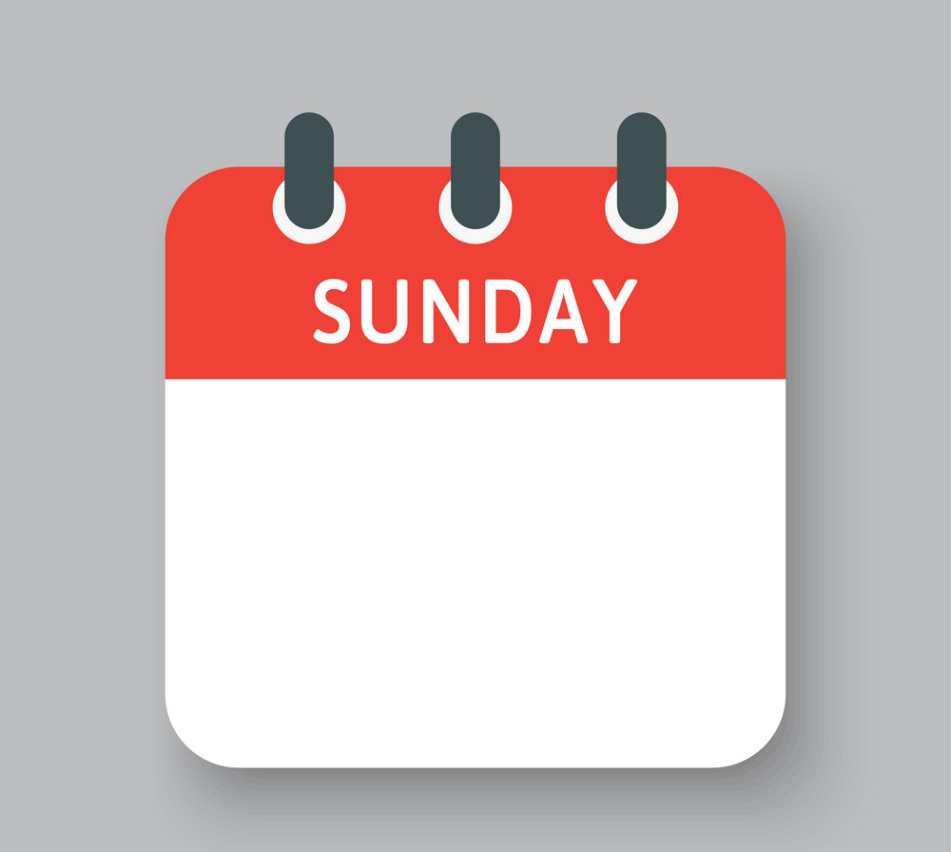
De drie criteria voor Pasen:
Equinox in het voorjaar
De eerste volle maan na de equinox
De eerste zondag na die volle maan

Slide 18
Hoe Pesach te vieren als ‘christenen’ (1)
Er is een verschil tussen Joodse leden van de kerk (messiaanse Joden) en leden die uit de volken komen.
Messiaanse Joden hebben een dubbele loyaliteit: zij vieren – als zij dat willen - Pesach én Pasen
Er zijn messiaanse Joden die gewoon Pasen meevieren met heel de kerk.
Er zijn ook messiaanse Joden die wel in de kerk Pasen vieren, maar die daarnaast met mede-Joden een aparte Pesachviering houden
Veder zijn er messiaanse synagogen die Pesach vieren en daarbij Jezus’ dood en opstanding gedenken

Slide 19
Hoe Pesach te vieren als ‘christenen’ (2)
Er zijn christelijke synagogen die zich profileren als messiaanse gemeenten, terwijl de leden niet-Joods zijn. Zij vieren Pesach met christelijke elementen erbij.
Gelovigen uit de volken kunnen in de kerk op Witte Donderdag een liefdemaaltijd / agapèmaaltijd vieren met Avondmaal, waarbij ook jongeren betrokken worden.
Gelovigen uit de volken kunnen in de Stille Week thuis een liefdemaaltijd houden waarbij jongeren en ouderen en gasten betrokken zijn. Tijdens de huiselijke viering is er een liturgie en is er aandacht voor het gesprek tussen de generaties.

